Slide 2
音
あらしふく
みむろのやまの
もみじばは
たつたのかわの
にしきなりけり
嵐吹く三室の山のもみぢ葉は
龍田の川の錦なりけり
三十一
七
七
五
七
五
あらし ふ
百人一首
たつ た
み むろ
人を思う心
人生
季節
有名な短歌
にしき
のういん ほう し
能因法師
自然
（じ）
短歌
Notes:
（▲）先生の後について、詠みます。
自分のスピードで、詠んでごらん。
（▲）このような詩（うた）を、『百人一首』と言います。
言ってごらん。
（▲）すべて、平仮名にしました。
各行の文字数を数えてごらん。
一行目は、何文字ですか。
（▲）【五】文字
二行目は、何文字ですか。
（▲）【七】文字
三行目は、何文字ですか。
（▲）【五】文字
四行目は、何文字ですか。
（▲）【七】文字
五行目は、何文字ですか。
（▲）【七】文字
（▲）五・七・五・七・七の短い詩（うた）を、『短歌』と言います。
言ってごらん。
短歌は、千年以上前に日本で生まれました。
（▲）短歌は、全部で何音からできていますか。
（▲）【三十一】音
（▲）昔の人は、季節や自然、人生、人を思う心などを短歌に詠み、互いに伝え合っていました。
（▲）百人一首は、有名な短歌を百首、集めたものです。
今日は、百人一首のお勉強をしていきます。

Slide 3
七
七
五
七
五
春過ぎて夏来にけらし白妙の
衣ほすてふ天の香具山
ころもほすてふ
あまのかぐやま
下の句
はるすぎて
なつきにけらし
しろたえの
上の句
す
ころも
き
（ちょう）
あま
じ とう てんのう
持統天皇
しろたえ
か ぐ やま
自然
季節
Notes:
（▲）後について、詠みましょう。
（▲）この詩（うた）を、半分に分けました。
それぞれの行の文字を数えてごらん。
何文字ずつですか。
（▲）【五・七・五・七・七】文字
（▲）はじめの「五・七・五」の部分を、『上の句』と言います。
言ってごらん。
（▲）あとの「七・七」の部分を、『下の句』と言います。
言ってごらん。
（▲）この詩は、何を詠んでいるのでしょうか。
「季節や自然」「人生」「人を思う心」から選んでごらん。
（▲）季節や自然を詠んだ詩（うた）です。

Slide 4
田子の浦にうち出でて見れば白妙の
富士の高嶺に雪は降りつつ
七
七
五
八
五
た ご
ふじのたかねに
ゆきはふりつつ
下の句
たごのうらに
うちいでてみれば
しろたえの
上の句
うら
ふ じ
たか ね
い
字あまり
山部赤人
やまべのあかひと
ふ
しろたえ
自然
季節
Notes:
（▲）後について、詠みましょう。
（▲）この詩（うた）も、半分に分けました。
それぞれの行の文字を数えてごらん。
何文字ずつですか。
（▲）【五・八・五・七・七】文字
一つ、気になる行がありますね。
何行目ですか。
（▲）二行目ですね。
この行は、八文字あります。
（▲）これを『字あまり』と言います。
言ってごらん。
はじめの「五・八（七）・五」の部分を、何と言いましたか。
（▲）【上の句】
あとの「七・七」の部分を、何と言いましたか。
（▲）【下の句】
（▲）この詩は、何を詠んでいるのでしょうか。
「季節や自然」「人生」「人を思う心」から選んでごらん。
（▲）季節や自然を詠んだ詩（うた）です。

Slide 5
七
七
五
奥山に紅葉踏み分け鳴く鹿の
声聞く時ぞ秋は悲しき
五
七
おくやま
こゑきくときぞ
あきはかなしき
下の句
おくやまに
もみぢふみわけ
なくしかの
上の句
こゑ（え）
もみぢ（じ）ふ
さるまる だ ゆ う
猿丸太夫
自然
季節
Notes:
（▲）後について、詠みましょう。
（▲）上の句は、どの部分ですか。
（▲）【おくやまに もみぢふみわけ なくしかの】
（▲）下の句は、どの部分ですか。
（▲）【こゑきくときぞ あきはかなしき】
（▲）この詩は、何を詠んでいるのでしょうか。
「季節や自然」「人生」「人を思う心」から選んでごらん。
（▲）季節や自然を詠んだ詩（うた）です。

Slide 6
七
七
五
七
五
久方の光のどけき春の日に
しづ心なく花の散るらむ
ひさかた
しづこころなく
はなのちるらむ
下の句
ひさかたの
ひかりのどけき
はるのひに
上の句
（ず）こころ
きの とものり
紀友則
人生
（ん）
Notes:
（▲）後について、詠みましょう。
（▲）上の句は、どの部分ですか。
（▲）【ひさかたの ひかりのどけき はるのひに】
（▲）下の句は、どの部分ですか。
（▲）【しづこころなく はなのちるらむ】
（▲）この詩は、何を詠んでいるのでしょうか。
「季節や自然」「人生」「人を思う心」から選んでごらん。
（▲）人生を詠んだ詩（うた）です。

Slide 7
七
七
五
七
五
人はいさ心も知らず古里は
花ぞ昔の香ににほひける
はなぞむかしの
かににほひける
下の句
ひとはいさ
こころもしらず
ふるさとは
上の句
か
（お）（い）
ふるさと
きのつらゆき
紀貫之
人を思う
心
Notes:
（▲）後について、詠みましょう。
（▲）上の句は、どの部分ですか。
（▲）【ひとはいさ こころもしらず ふるさとは】
（▲）下の句は、どの部分ですか。
（▲）【はなぞむかしの かににほひける】
（▲）この詩は、何を詠んでいるのでしょうか。
「季節や自然」「人生」「人を思う心」から選んでごらん。
（▲）人を思う心を詠んだ詩（うた）です。

Slide 8
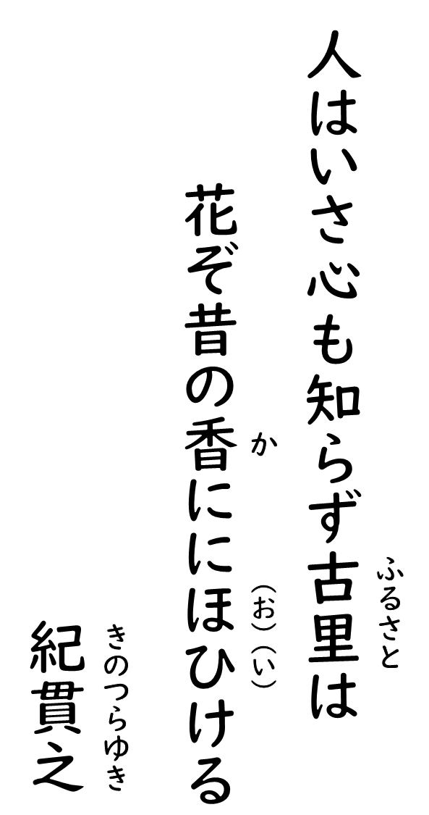
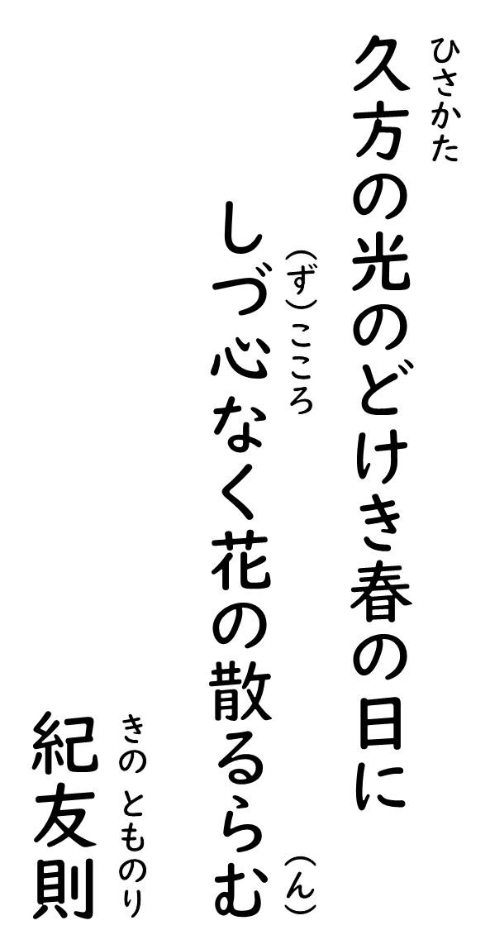
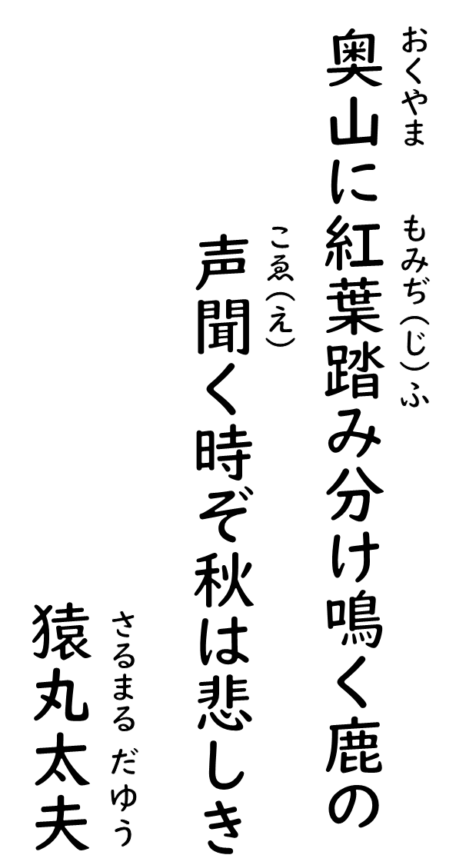
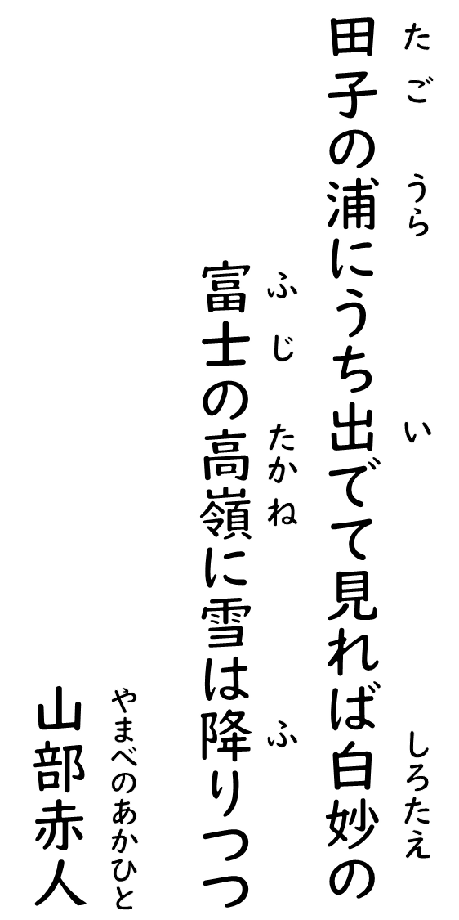
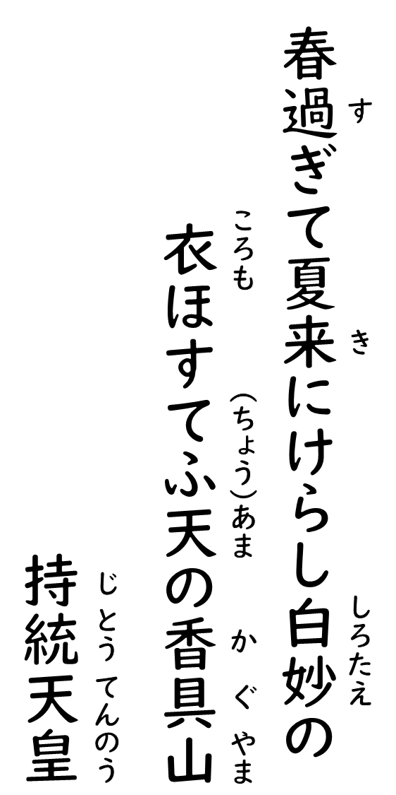
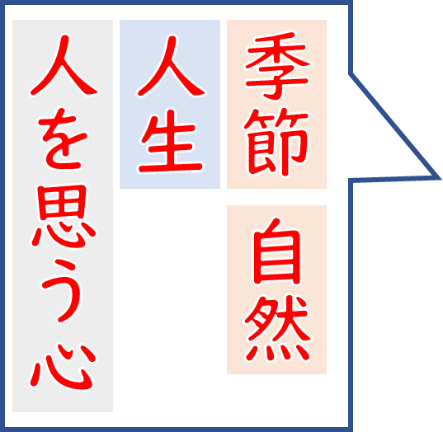
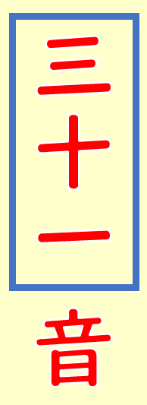
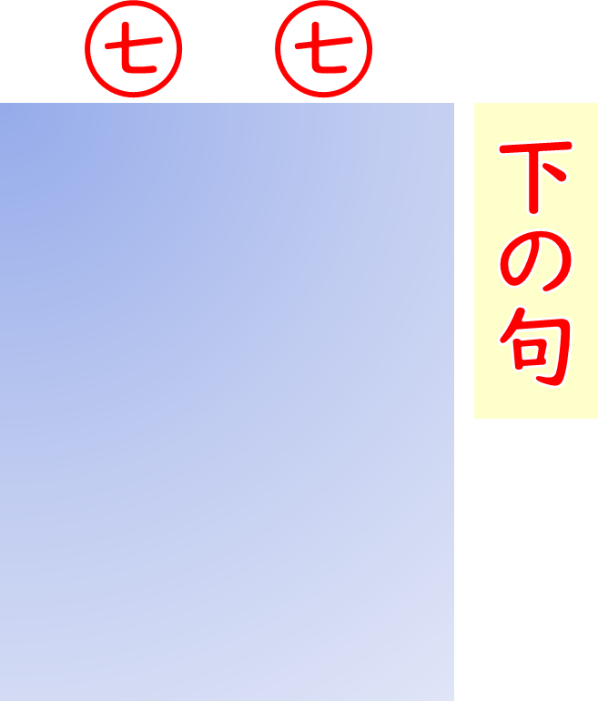
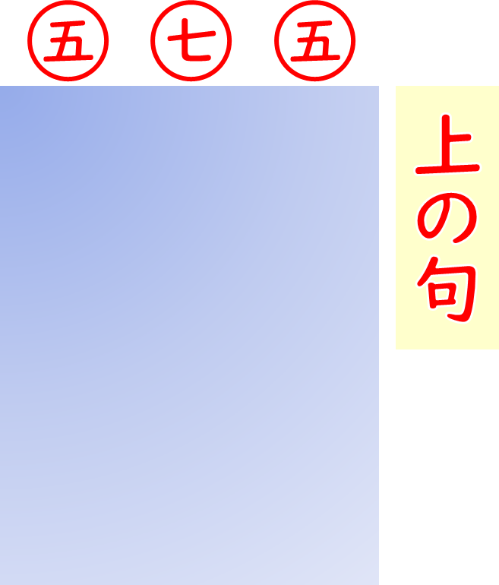
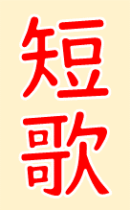
百人一首
有名な短歌
Notes:
（▲）今日、お勉強した百人一首です。
（▲）百人一首は、有名な短歌を百首、集めたものでしたね。
（▲）まとめます。
（▲）短歌は、二つの部分に分けることができました。
どのように分けることができましたか。
（▲）上の句と下の句に分けることができました。
短歌は、何音でできていましたか。
（▲）三十一音で、できていました。（例外もあり）
三十一音で、何を表そうとしたのですか。
（▲）季節や自然、人生、人を思う心でしたね。
自分の好きな百人一首を見つけてみましょう。

